Slide 1


TNXH 2
Ấn để đến trang sách
Chủ đề 3: Cộng đồng và địa phương
Bài 9:
An toàn khi đi trên
phương tiện giao thông
(Tiết 1)

Slide 2


Slide 3

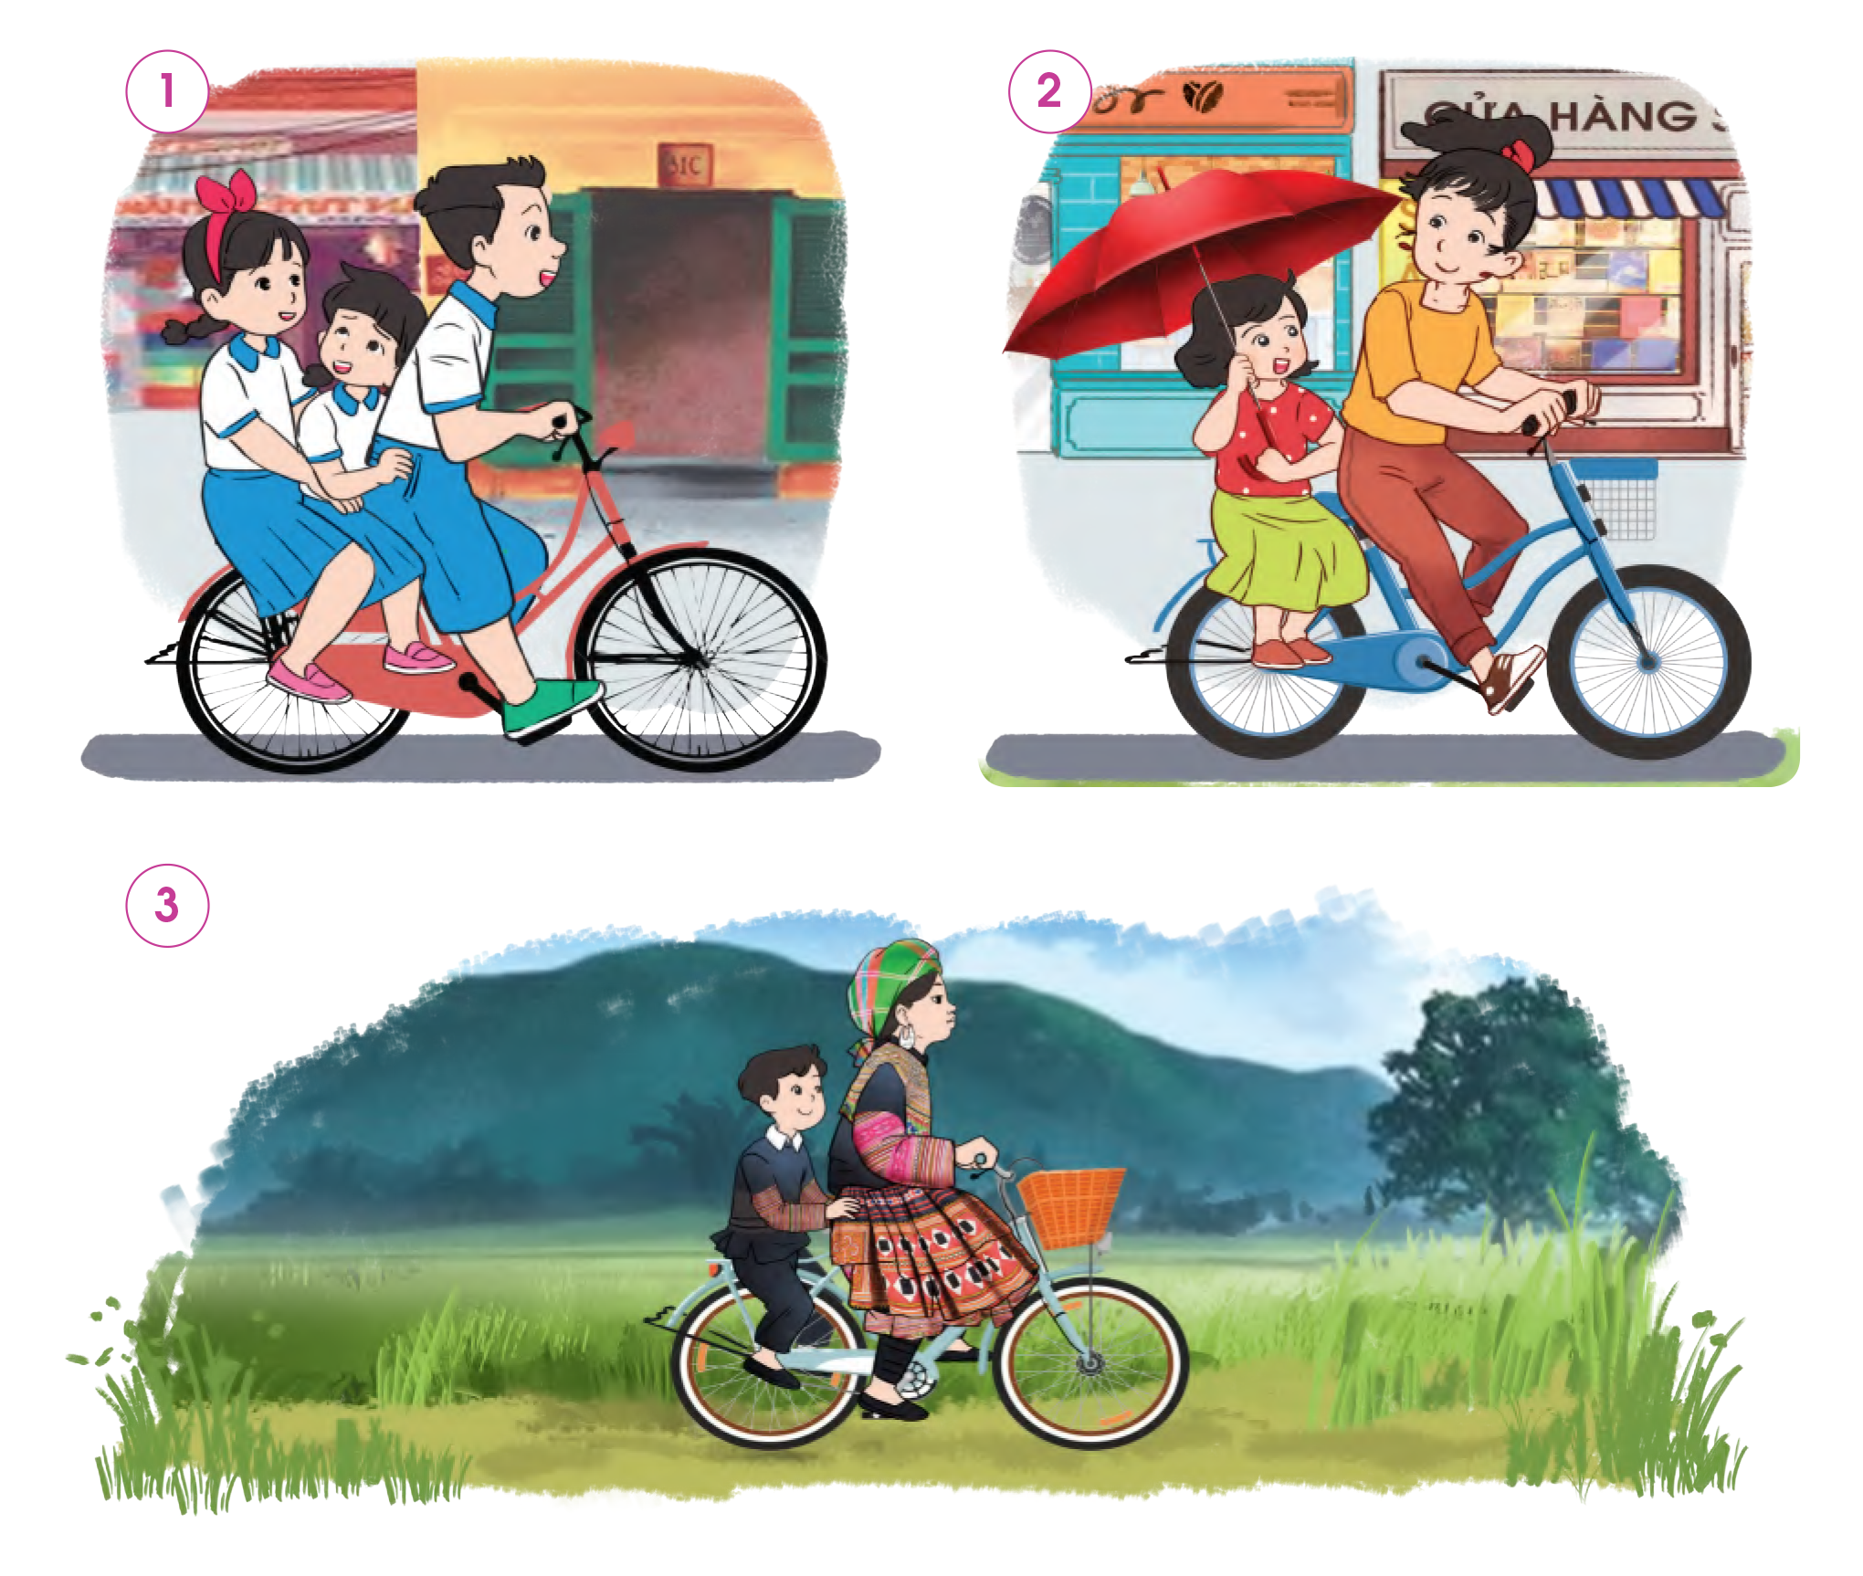
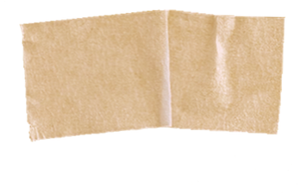
Quan sát các hình 1, 2, 3 SGK trang 47 và trả lời câu hỏi:
Trong các hình dưới đây, những hành động nào không đảm bảo an toàn giao thông ? Vì sao ?

Slide 4


Slide 5

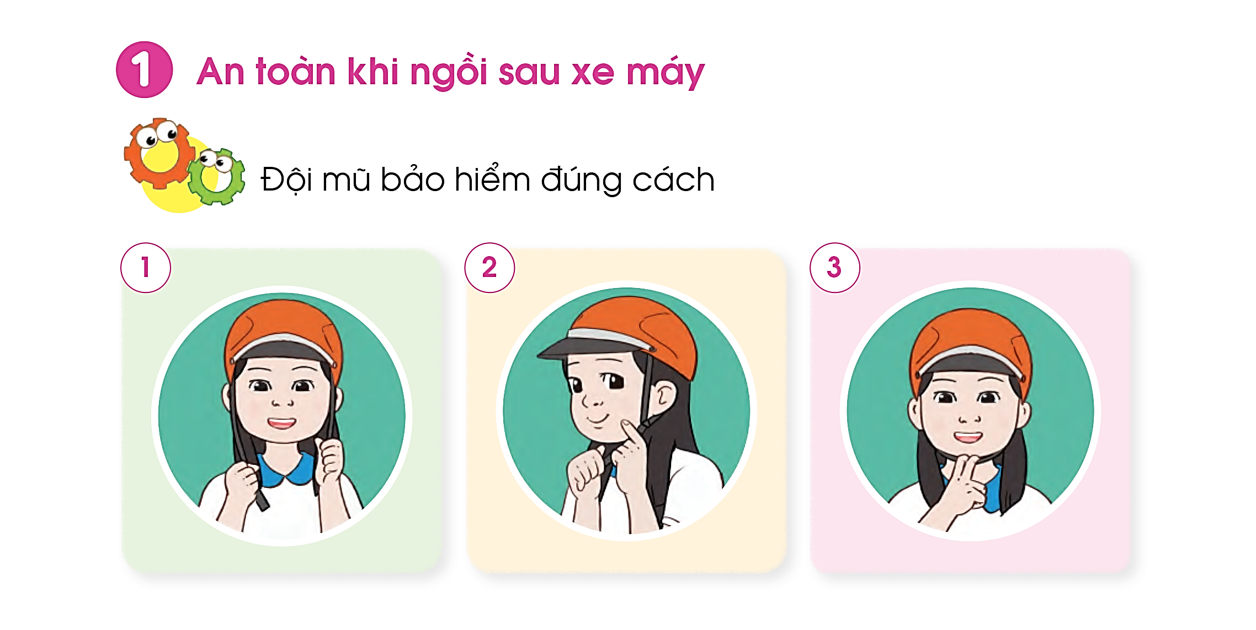
Thực hành đội mũ bảo hiểm
Hoạt động nhóm
Quan sát các hình 1, 2, 3 SGK trang 48 và nêu các bước đội mũ bảo hiểm đúng cách.
Thực hành đội mũ bảo hiểm đúng cách theo 3 bước trong SGK.

Slide 6
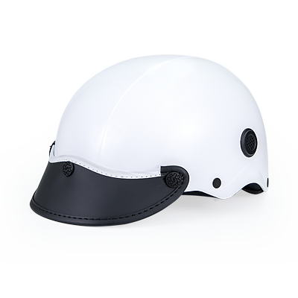
Mở dây quai mũ sang hai bên cho thẳng và đội mũ lên đầu sao cho vành dưới mũ song song với chân mày.
Bước 1:
Chỉnh khóa bên của dây mũ sao cho dây quai mũ nằm sát phía dưới tai.
Bước 2:
Cài khóa ở phía dưới cằm và chỉnh quai mũ sao cho có thể đặt vừa hai ngón tay giữa cằm và quai mũ.
Bước 3:

Slide 7


Slide 8

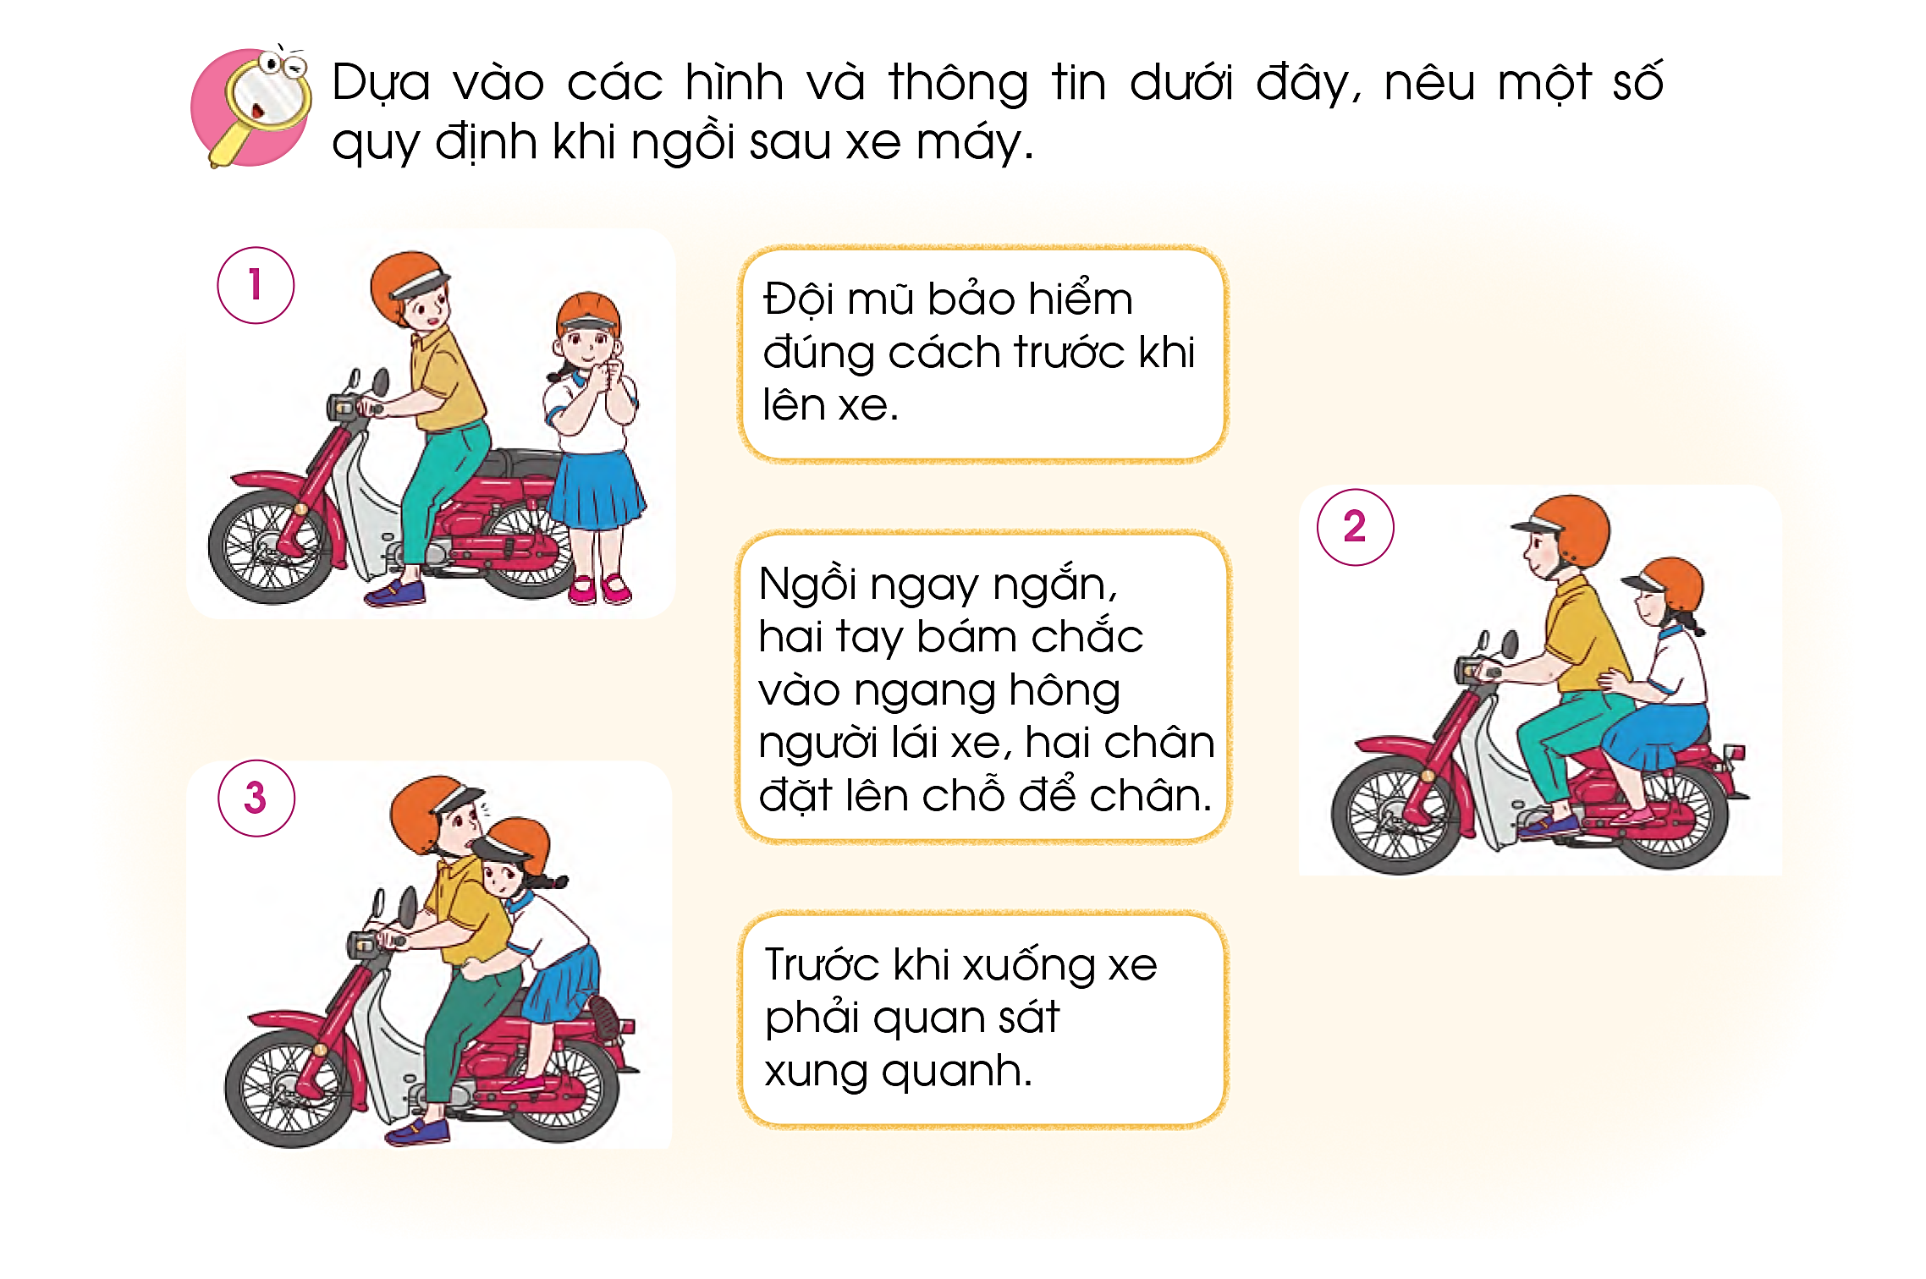
Hoạt động 2: Quy định khi ngồi sau xe máy
Quan sát các hình 1, 2, 3 SGK trang 48 và trả lời câu hỏi:
Em hãy nêu một số quy định khi ngồi sau xe máy.
Em cần thay đổi thói quen nào khi ngồi sau xe máy để đảm bảo an toàn? Vì sao?

Slide 9




JACK TÌM KHO BÁU

Slide 10

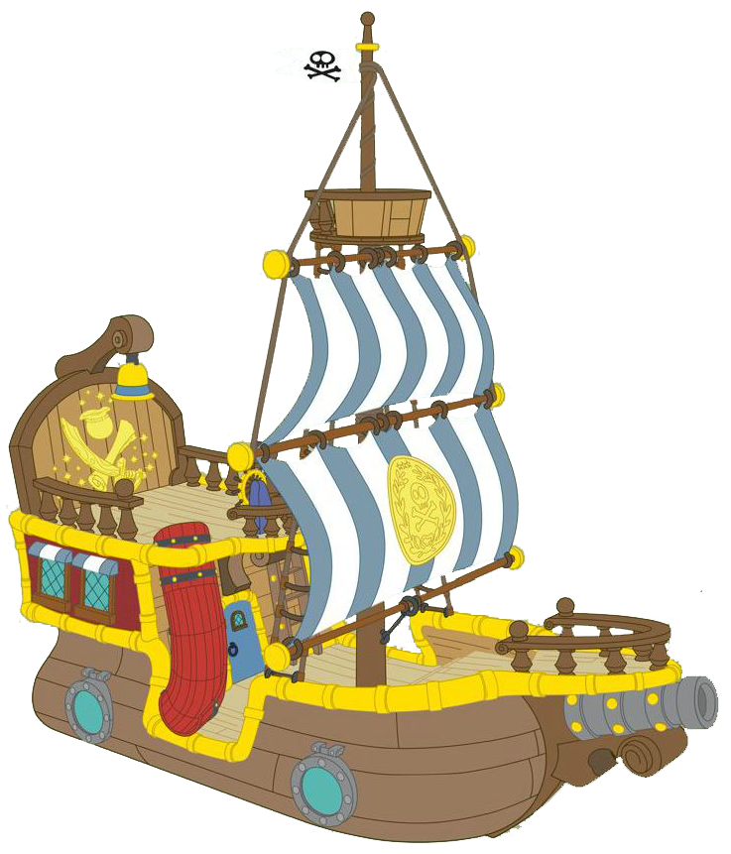






HOÀN THÀNH
Notes:
Hướng dẫn: GV click vào các rương, hòm kho báu để hiện câu hỏi.

Slide 11


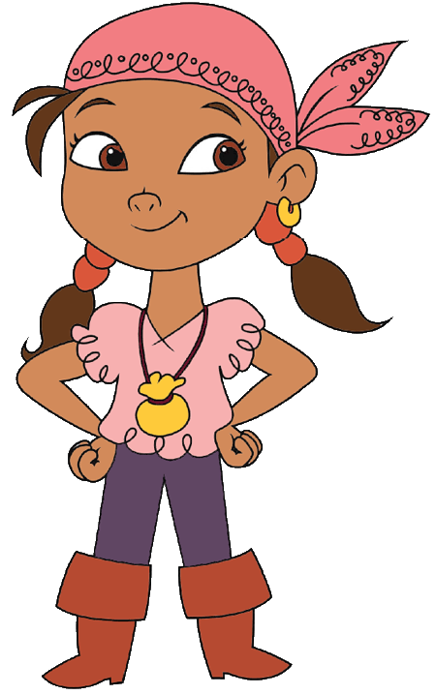

Nêu quy định khi ngồi sau xe máy tương ứng với hình sau ?
Đội mũ bảo hiểm đúng cách trước khi lên xe
Notes:
Hướng dẫn: GV click vào vùng trống để hiện câu trả lời. Sau đó click vào Jack hoặc kho báu để về màn hình nhận kho báu.

Slide 12
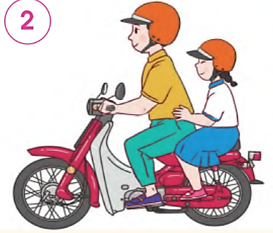
Nêu quy định khi ngồi sau xe máy tương ứng với hình sau ?
Ngồi ngay ngắn, hai tay bám chắc vào ngang hông người lái xe, hai chân đặt lên chỗ để chân
Notes:
Hướng dẫn: GV click vào vùng trống để hiện câu trả lời. Sau đó click vào Jack hoặc kho báu để về màn hình nhận kho báu.

Slide 13
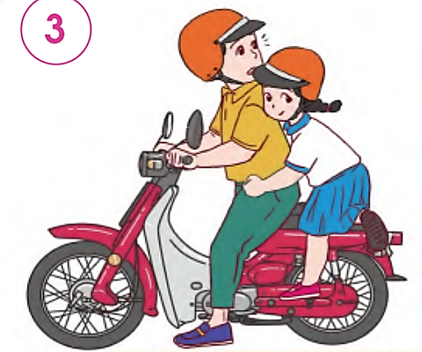
Nêu quy định khi ngồi sau xe máy tương ứng với hình sau ?
Trước khi xuống xe phải quan sát xung quanh
Notes:
Hướng dẫn: GV click vào vùng trống để hiện câu trả lời. Sau đó click vào Jack hoặc kho báu để về màn hình nhận kho báu.

Slide 14

HƯỚNG DẪN VỀ NHÀ
Thực hành đội mũ bảo hiểm đúng cách khi tham gia giao thông bằng xe máy.
Thực hiện các quy định đảm bảo an toàn khi ngồi sau xe máy.

Slide 15


Slide 16



Để kết nối cộng đồng giáo viên và nhận thêm nhiều tài liệu giảng dạy,
mời quý thầy cô tham gia Group Facebook
theo đường link:
Hoc10 – Đồng hành cùng giáo viên tiểu học
Hoặc truy cập qua QR code

